Slide 1
Katja Gutmair, Stella Akouete, Noah Hurmer und Anne Gritto
Weather Frog
Zwischenpräsentation am 21.12.2020
Institut: Statistik
Veranstaltung: Statistisches Praktikum
Projektpartner: Maximilian Weigert und Magdalena Mittermeier
Betreuer: Dr. Helmut Küchenhoff

Slide 2
Statistisches
Praktikum
Katja Gutmair, Stella Akouete, Noah Hurmer und Anne Gritto
Gliederung
Vorstellen des Projekts
Einführung in Clustern
Ziele
Probleme und Ansätze
Konzept der Methodik
Zwischenpräsentation am 21.12.2020
2

Slide 3
Statistisches
Praktikum
Katja Gutmair, Stella Akouete, Noah Hurmer und Anne Gritto
Vorstellen des Projekts I
Übergeordnete Fragestellung:
Wie verändert sich das Auftreten verschiedener Großwetterlagen (GWL) unter dem Einfluss des Klimawandels?
Unsere Fragestellung:
Wie lassen sich Tage anhand von ihren Wettermesswerten clustern, um diese GWL-übergreifend in Gruppen einzuteilen?
Wie unterscheiden sich die Gruppen voneinander?
Zwischenpräsentation am 21.12.2020
3

Slide 4
Statistisches
Praktikum
Katja Gutmair, Stella Akouete, Noah Hurmer und Anne Gritto
Vorstellen des Projekts II
Definition Großwetterlage
Atmosphärischer Zustand, definiert durch Strömungsanordnungen
Definiert über ganz Europa
Dauer: > = 3 Tage
Kategorisierung nach dem Katalog von Hess & Brezowsky
29 GWL nach Hess & Brezowsky
Zwischenpräsentation am 21.12.2020
4

Slide 5
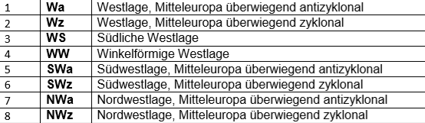
Statistisches
Praktikum
Katja Gutmair, Stella Akouete, Noah Hurmer und Anne Gritto
Großwetterlagen Beispiele
…
Zwischenpräsentation am 21.12.2020
5

Slide 6
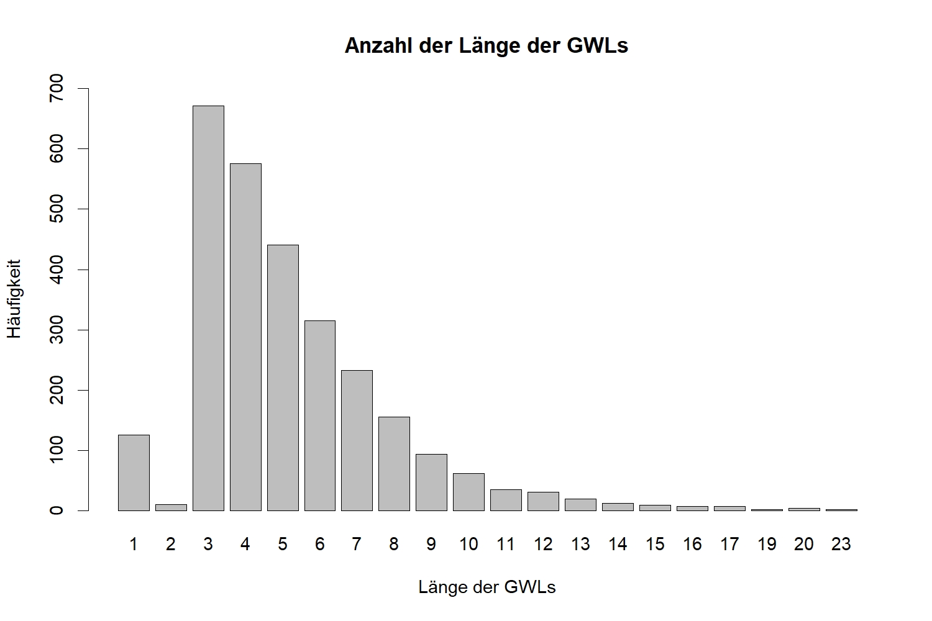
Statistisches
Praktikum
Katja Gutmair, Stella Akouete, Noah Hurmer und Anne Gritto
Vorstellen des Projekts II
Zwischenpräsentation am 21.12.2020
6

Slide 7
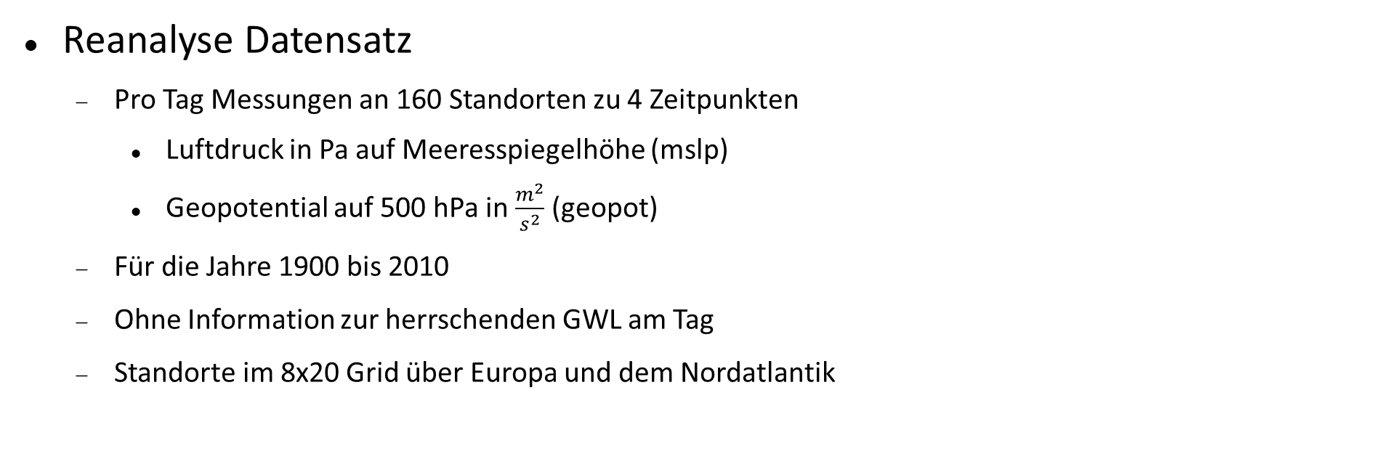
Statistisches
Praktikum
Katja Gutmair, Stella Akouete, Noah Hurmer und Anne Gritto
Vorstellen des Projekts III
Reanalyse Datensatz
Pro Tag Messungen an 160 Standorten zu 4 Zeitpunkten
Luftdruck in Pa auf Meeresspiegelhöhe (mslp)
Geopotential auf 500 hPa in $\frac{m^{2}}{s^{2}}$ (geopot)
Für die Jahre 1900 bis 2010
Ohne Information zur herrschenden GWL am Tag
Standorte im 8x20 Grid über Europa und dem Nordatlantik
Zwischenpräsentation am 21.12.2020
7

Slide 8
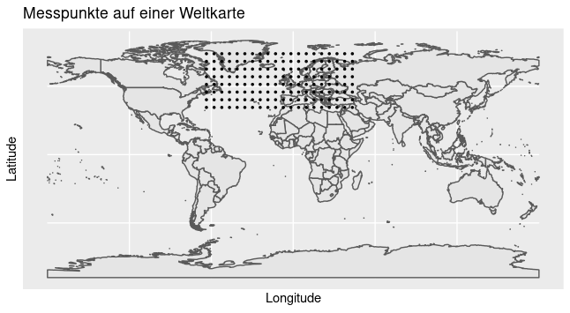
Statistisches
Praktikum
Katja Gutmair, Stella Akouete, Noah Hurmer und Anne Gritto
Zwischenpräsentation am 21.12.2020
8

Slide 9
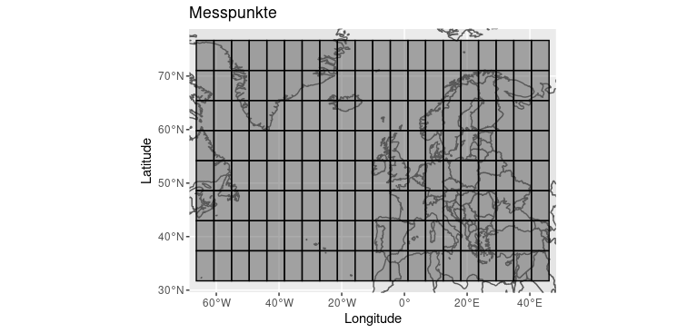
Statistisches
Praktikum
Katja Gutmair, Stella Akouete, Noah Hurmer und Anne Gritto
Zwischenpräsentation am 21.12.2020
9

Slide 10
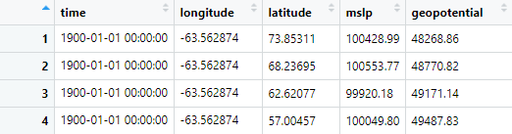

Katja Gutmair, Stella Akouete, Noah Hurmer und Anne Gritto
Statistisches Praktikum
Auszug aus dem Reanalyse Datensatz
. . .
. . .

Slide 11
Statistisches
Praktikum
Katja Gutmair, Stella Akouete, Noah Hurmer und Anne Gritto
Einführung in Clusteranalyse
Grundidee: Bildung von möglichst homogenen Gruppen, Cluster untereinander möglichst heterogen
Clusteranalyse ist Verfahren des ”unsupervised learning”
Verschiedene Distanzmetriken
Verschiedene Ansätze für Cluster
Optimale Partitionen
Dichtebasierte Verfahren
Und andere
Zwischenpräsentation am 21.12.2020
11

Slide 12
Statistisches
Praktikum
Katja Gutmair, Stella Akouete, Noah Hurmer und Anne Gritto
Ziele des Projekts
Clustereinteilung der beobachteten Wetterdaten
Ein GWL soll sich in einem Cluster befinden
Anzahl Cluster < Anzahl GWLs
Berücksichtigung der räumlichen und zeitlichen Datenstruktur
Vergleich der Cluster
Verteilung der GWLs in den Clustern
Vergleich der Zusammensetzung der einzelnen Cluster: max./min Luftdruck/Geopotential, Quantile, Ermittlung von Ausreißern, Stabilitätsprüfung?
Zwischenpräsentation am 21.12.2020
12

Slide 13
Statistisches
Praktikum
Katja Gutmair, Stella Akouete, Noah Hurmer und Anne Gritto
Probleme und Ansätze I
Größe des Datensatzes
Erstmal Reduzierung auf 5 Jahre (2006-2010)
Grundsätzlich auf „Klimaperiode“ 1981-2010
Anzahl der Dimensionen
Tagesdurchschnitt der 4 Messungen
Zwischenpräsentation am 21.12.2020
13

Slide 14
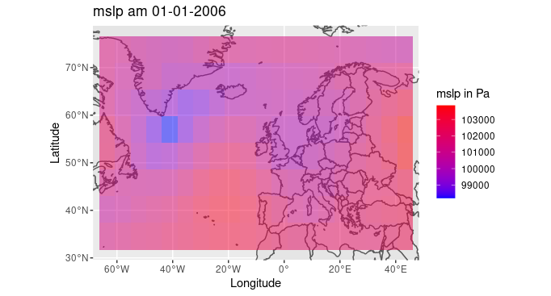
Statistisches
Praktikum
Katja Gutmair, Stella Akouete, Noah Hurmer und Anne Gritto
Zwischenpräsentation am 21.12.2020
14

Slide 15
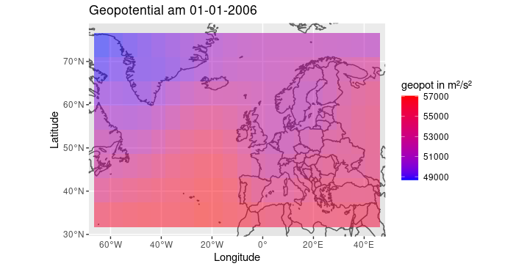
Statistisches
Praktikum
Katja Gutmair, Stella Akouete, Noah Hurmer und Anne Gritto
Zwischenpräsentation am 21.12.2020
15

Slide 16
Statistisches
Praktikum
Katja Gutmair, Stella Akouete, Noah Hurmer und Anne Gritto
Cluster I
Viele Beobachtungen und clustern mit hohen (320) Dimensionen
→ Algorithmus Clustering Large Applications (CLARA)
→ Euklidische Distanzmetrik
Methodik
Stichprobe aus Datensatz ziehen und in k Cluster einteilen
Die restlichen Objekte den Clustern zuteilen, die am nächsten liegen
N Wiederholungen und beste Variante auswählen
Zwischenpräsentation am 21.12.2020
16

Slide 17
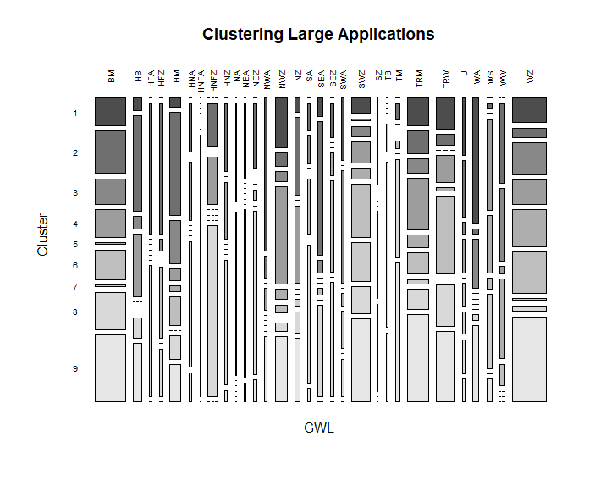
Statistisches
Praktikum
Katja Gutmair, Stella Akouete, Noah Hurmer und Anne Gritto
Zwischenpräsentation am 21.12.2020
17

Slide 18
Statistisches
Praktikum
Katja Gutmair, Stella Akouete, Noah Hurmer und Anne Gritto
GWL, die häufig auftreten wie z.B. BM oder WZ sind in allen Clustern vertreten
Zwischenpräsentation am 21.12.2020
18

Slide 19
Statistisches
Praktikum
Katja Gutmair, Stella Akouete, Noah Hurmer und Anne Gritto
GWL, die häufig auftreten wie z.B. BM oder WZ sind in allen Clustern vertreten
GWL, die seltener auftreten wie z.B. NA oder HNFA lassen sich in ein bzw. zwei Cluster zuordnen
Zwischenpräsentation am 21.12.2020
19

Slide 20
Statistisches
Praktikum
Katja Gutmair, Stella Akouete, Noah Hurmer und Anne Gritto
Probleme und Ansätze II
Korrelation zwischen Variablen
Luftdruck und Geopotential
Standort
Mahalanobisdistanz
Zwischenpräsentation am 21.12.2020
20

Slide 21

Statistisches
Praktikum
Katja Gutmair, Stella Akouete, Noah Hurmer und Anne Gritto
Mahalanobisdistanz
Distanz zwischen zwei Punkten im multivariaten Raum
Geeignet für korrelierte Daten
$MD\left(x,y\right)=\sqrt{{\left(y−x\right)}^{T}⋅C^{−1}⋅\left(y−x\right)}$
mit C als Kovarianzmatrix
Zwischenpräsentation am 21.12.2020
21

Slide 22
Statistisches
Praktikum
Katja Gutmair, Stella Akouete, Noah Hurmer und Anne Gritto
Cluster II - K-Means-Algorithmus
Gehört zu den Partitionierenden Verfahren
Varianzkriterium: Minimieren der Gesamtsumme der quadrierten Abweichungen
Vorgehen: 1. Vorgeben einer Anfangspartition
2. Berechnen der jeweiligen Gruppenschwerpunkte
3. Verschieben der Elemente in die nächstgelegene Gruppe
4. Wiederholen der Schritte 2 und 3 bis kein Element mehr die Gruppe
wechseln muss
Zwischenpräsentation am 21.12.2020
22

Slide 23
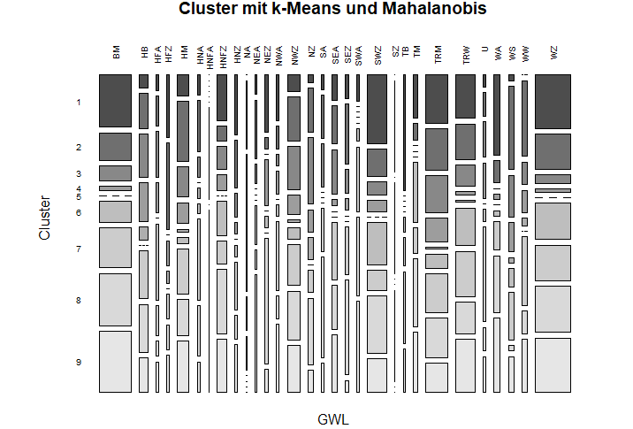
Statistisches
Praktikum
Katja Gutmair, Stella Akouete, Noah Hurmer und Anne Gritto
Ähnliche Aufteilung wie bei CLARA
Zwischenpräsentation am 21.12.2020
23

Slide 24
Statistisches
Praktikum
Katja Gutmair, Stella Akouete, Noah Hurmer und Anne Gritto
Probleme und Ansätze III
Anzahl Dimensionen
Principle Component Analysis
Aus Eigenvektoren der Kovarianzmatrix
Erklären der meisten Varianz mit weniger Dimensionen
Hier 85% der Varianz mit 10 Dimensionen erklärt
→
Zwischenpräsentation am 21.12.2020
24

Slide 25
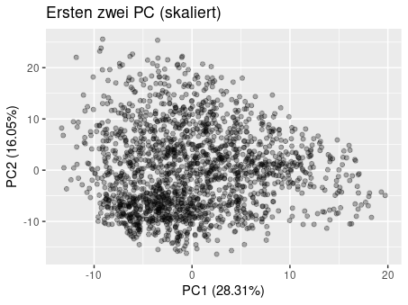
Statistisches
Praktikum
Katja Gutmair, Stella Akouete, Noah Hurmer und Anne Gritto
Zwischenpräsentation am 21.12.2020
25

Slide 26
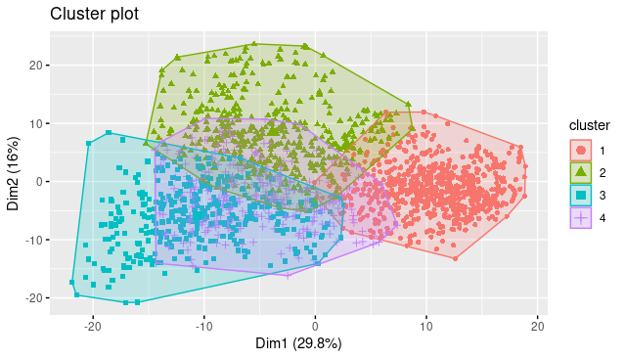
Statistisches
Praktikum
Katja Gutmair, Stella Akouete, Noah Hurmer und Anne Gritto
Zwischenpräsentation am 21.12.2020
26

Slide 27
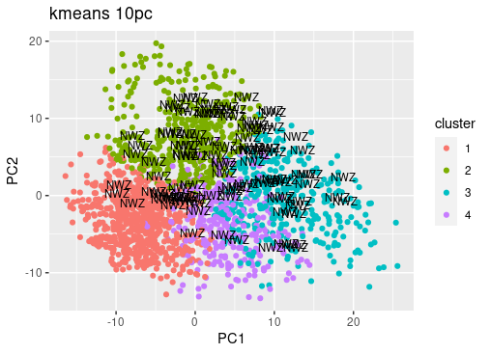
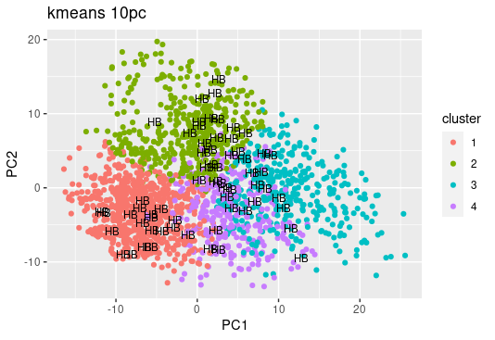
Statistisches
Praktikum
Katja Gutmair, Stella Akouete, Noah Hurmer und Anne Gritto
Zwischenpräsentation am 21.12.2020
27

Slide 28
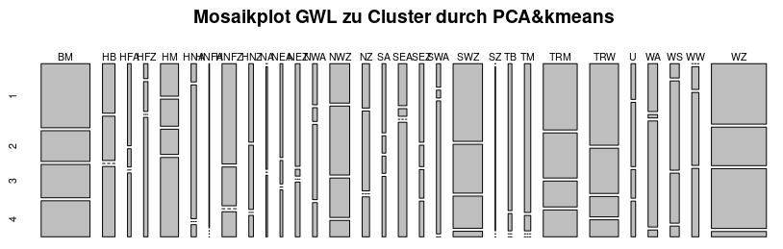
Statistisches
Praktikum
Katja Gutmair, Stella Akouete, Noah Hurmer und Anne Gritto
Zwischenpräsentation am 21.12.2020
28

Slide 29
Statistisches
Praktikum
Katja Gutmair, Stella Akouete, Noah Hurmer und Anne Gritto
Probleme und Ansätze IV
Örtliche Komponente sehr wichtig
Art von Pattern Recognition?
Definieren einer GWL normalerweise anhand eines kleineren geographischen Ausschnittes
Gewichtung von Europa?
Unterschiede der ersten und letzten Tage einer GWL
Saisonale Unterschiede in GWL
Saisonbereinigung?
→ Datensatz herunterbrechen auf diskrete Variablen
Zwischenpräsentation am 21.12.2020
29

Slide 30
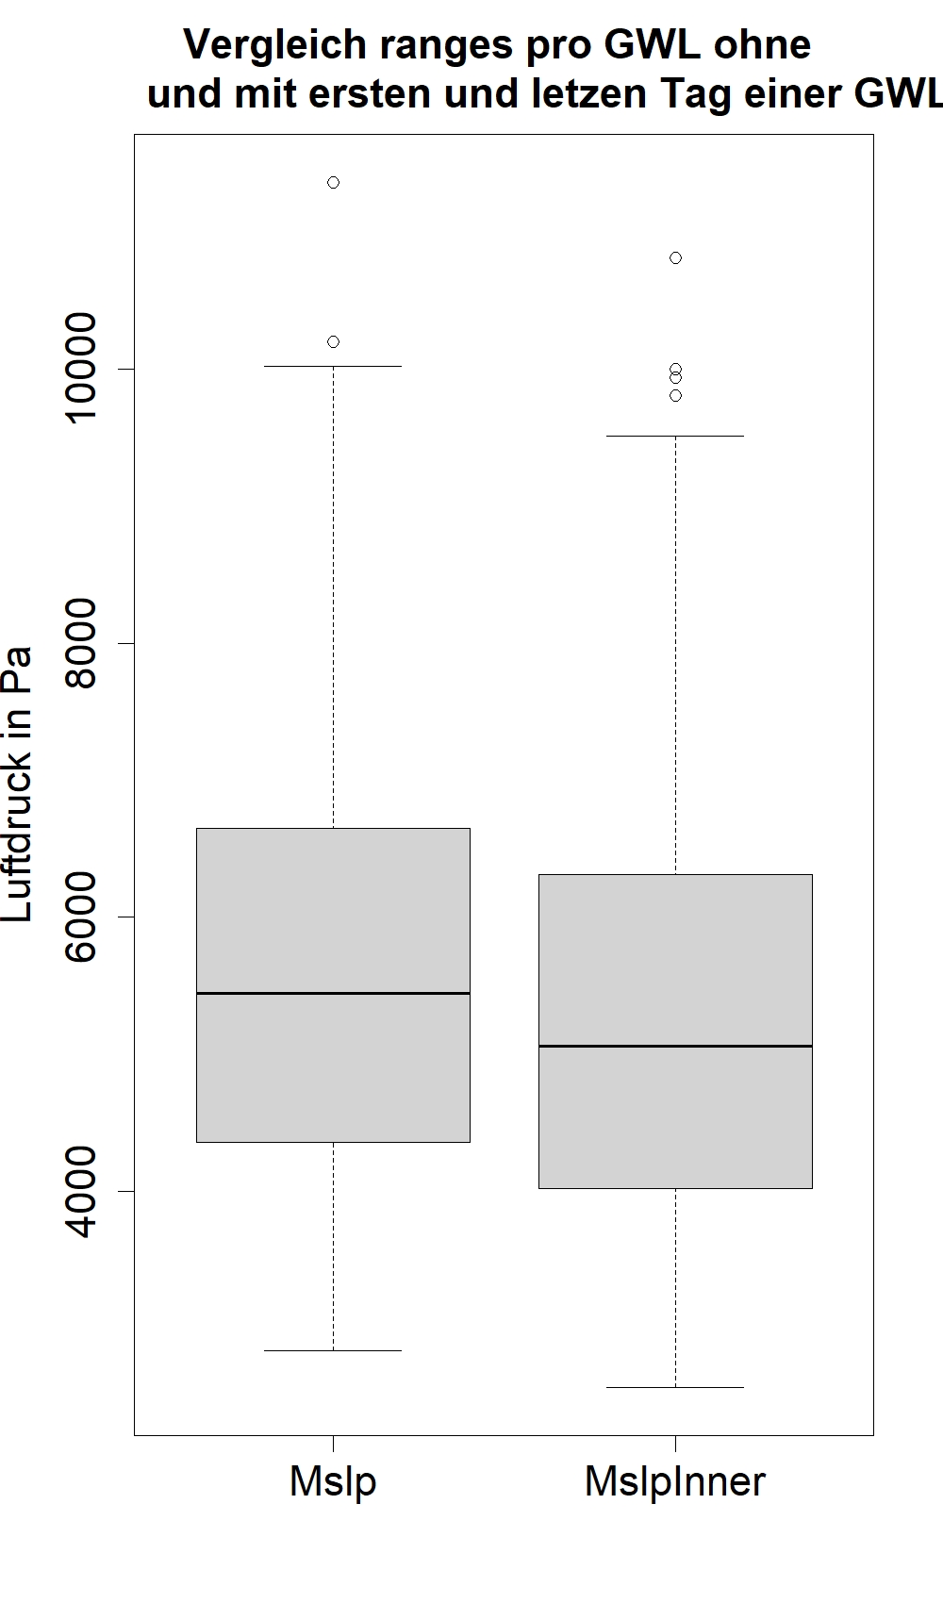
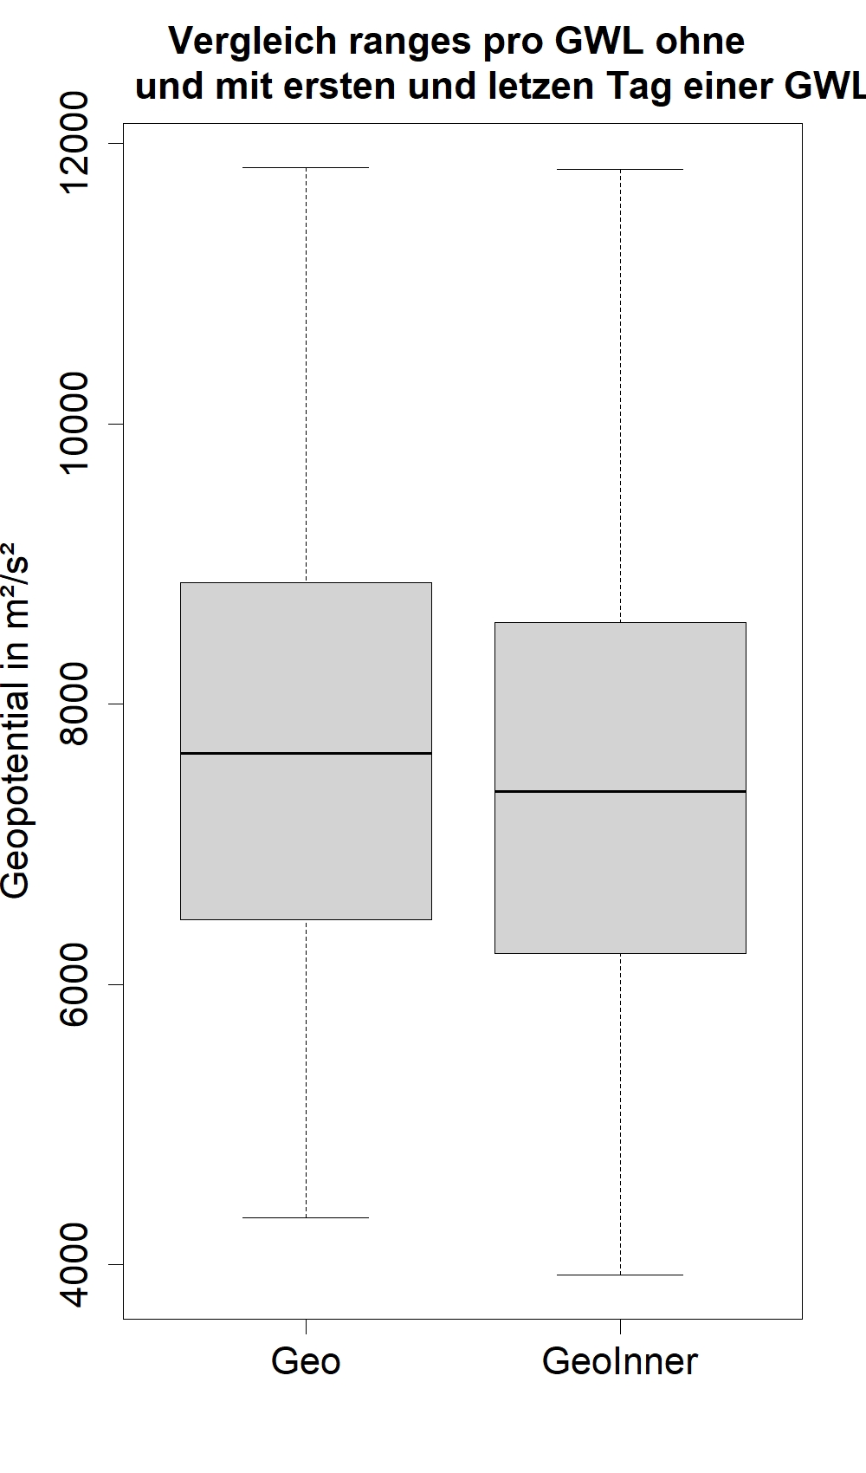
Statistisches
Praktikum
Katja Gutmair, Stella Akouete, Noah Hurmer und Anne Gritto
Zwischenpräsentation am 21.12.2020
30

Slide 31
Statistisches
Praktikum
Katja Gutmair, Stella Akouete, Noah Hurmer und Anne Gritto
Probleme und Ansätze IV
Örtliche Komponente sehr wichtig
Art von Pattern Recognition?
Definieren einer GWL normalerweise anhand eines kleineren geographischen Ausschnittes
Gewichtung von Europa?
Unterschiede der ersten und letzten Tage einer GWL
Saisonale Unterschiede in GWL
Saisonbereinigung?
→ Datensatz herunterbrechen auf diskrete Variablen
Zwischenpräsentation am 21.12.2020
31

Slide 32
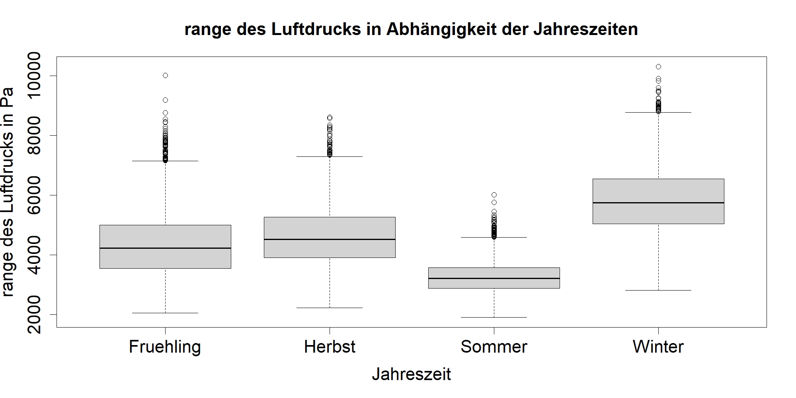
Statistisches
Praktikum
Katja Gutmair, Stella Akouete, Noah Hurmer und Anne Gritto
Zwischenpräsentation am 21.12.2020
32

Slide 33
Statistisches
Praktikum
Katja Gutmair, Stella Akouete, Noah Hurmer und Anne Gritto
Probleme und Ansätze IV
Örtliche Komponente sehr wichtig
Art von Pattern Recognition?
Definieren einer GWL normalerweise anhand eines kleineren geographischen Ausschnittes
Gewichtung von Europa?
Unterschiede der ersten und letzten Tage einer GWL
Saisonale Unterschiede in GWL
Saisonbereinigung?
→ Datensatz herunterbrechen auf diskrete Variablen
Zwischenpräsentation am 21.12.2020
33

Slide 34
Statistisches
Praktikum
Katja Gutmair, Stella Akouete, Noah Hurmer und Anne Gritto
Methodik
Erstellen eines neuen Datensatzes
Extrahieren von neuen Variablen, zum Teil auf diskreter Ebene
Vorteile dieses Vorgehens
Reduzierung der Dimensionen
Besseres Einbeziehen der örtlichen Komponente
Einbringen von anderen möglichen Variablen
Zwischenpräsentation am 21.12.2020
34

Slide 35
Statistisches
Praktikum
Katja Gutmair, Stella Akouete, Noah Hurmer und Anne Gritto
Extrahierte Variablen
Variable | Erklärung | Metrik
Zeitpunkt | Evtl. für Saisonbereinigung | Kategorial
Minimum/Maximum | Minimaler/Maximaler Wert am Tag | Numerisch (evtl kategorial)
Quadrant vom Minimum/Maximum | In welchem Bereich befindet sich das Tief/Hoch? Karte aufgeteilt in X Felder Europa feiner Unterteilt? | Kategorial oder geographischer Abstand der Mittelpunkte der Quadranten
Range der Parameter | Abstände der Maxima und Minima | Numerisch oder kategorial
Abstand Hoch-tief | Geographischer Abstand zwischen Maximalem und Minimalem Wert | Numerisch oder Kategorial
Zwischenpräsentation am 21.12.2020
35

Slide 36
Statistisches
Praktikum
Katja Gutmair, Stella Akouete, Noah Hurmer und Anne Gritto
Cluster III - Filtern pro Tag
Tagesmesswerte besser in “Gebiete” unterteilen
Örtliche Komponente besser einbringen
Typische Merkmale der GWLs extrapolieren
Tage filtern durch Spatial Clustering
→
Zwischenpräsentation am 21.12.2020
36

Slide 37
Statistisches
Praktikum
Katja Gutmair, Stella Akouete, Noah Hurmer und Anne Gritto
DBSCAN
Dichtebasierte räumliche Clusteranalyse mit Rauschen
Zusammenhängende Gebiete ähnlicher Messwerte
z.B. „Hoch“- und „Tiefdruckgebiet“
Diskrete Clusterzugehörigkeit statt stetigen Messwerten
Zwischenpräsentation am 21.12.2020
37

Slide 38
Statistisches
Praktikum
Katja Gutmair, Stella Akouete, Noah Hurmer und Anne Gritto
Cluster III - Filtern pro Tag
Folgendes als Beispiel anhand von dem 12.12.2006
Zwischenpräsentation am 21.12.2020
38

Slide 39
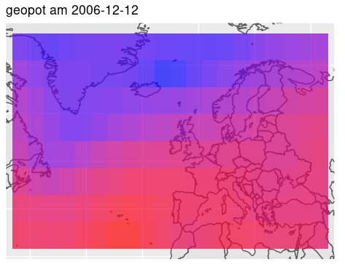
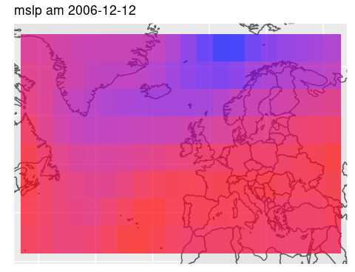
Statistisches
Praktikum
Katja Gutmair, Stella Akouete, Noah Hurmer und Anne Gritto
Zwischenpräsentation am 21.12.2020
39

Slide 40
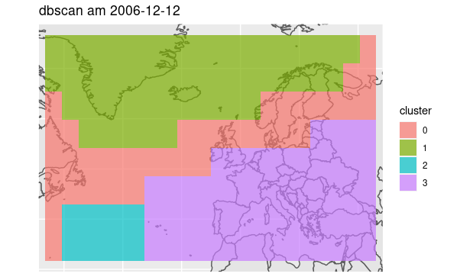
Statistisches
Praktikum
Katja Gutmair, Stella Akouete, Noah Hurmer und Anne Gritto
Zwischenpräsentation am 21.12.2020
40

Slide 41
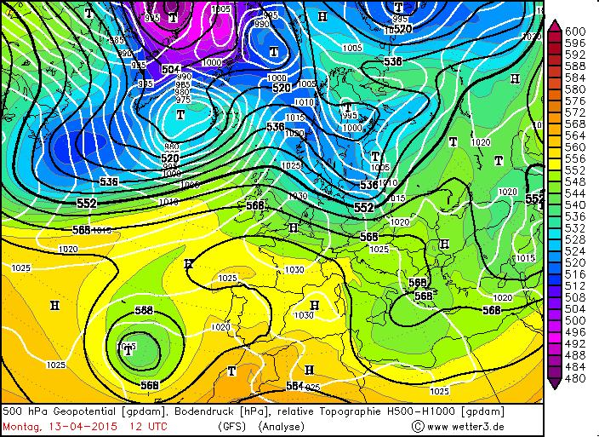
Statistisches
Praktikum
Katja Gutmair, Stella Akouete, Noah Hurmer und Anne Gritto
GWL ist WA (Westeuropa antizyklonal)
http://www.schulbiologiezentrum.info/Wetter%20Materialien/Gro%DFwetterlagen%20Material.pdf - 20.12.2020 2:20Uhr
Zwischenpräsentation am 21.12.2020
41

Slide 42
Statistisches
Praktikum
Katja Gutmair, Stella Akouete, Noah Hurmer und Anne Gritto
Cluster III - Filtern pro Tag
Variablen extrahieren
Definieren eines „max“ und eines „min“ Gebietes
Parameter | Variable | Erklärung | Metrik
Gesamtcluster | Anzahl Cluster |  | kategorial
Für Max und Min Cluster | Größe des Clusters | Anzahl Punkte im Cluster | numerisch
Für Max und Min Cluster | Räumliche Lage | x Punkte des Clusters liegen in Quadrant y | numerisch
Zwischenpräsentation am 21.12.2020
42

Slide 43
Statistisches
Praktikum
Katja Gutmair, Stella Akouete, Noah Hurmer und Anne Gritto
Probleme
Viele Dimensionen (1280 Dimensionen über ca 40.000 Beobachtungen)
Große Auswahl an Clusteralgorithmen und Distanzmetriken
Wichtigkeit der örtlichen Komponente
GWL werden auch anhand von Variablen definiert, die uns nicht zur Verfügung stehen (z.B. Strömungsrichtung)
Variablen außerhalb der erhobenen Daten sind auch von Interesse (z.B. Saison, Gewichtung von Europa)
Zwischenpräsentation am 21.12.2020
43

Slide 44
Statistisches
Praktikum
Katja Gutmair, Stella Akouete, Noah Hurmer und Anne Gritto
Anhang
Zwischenpräsentation am 21.12.2020
44

Slide 45
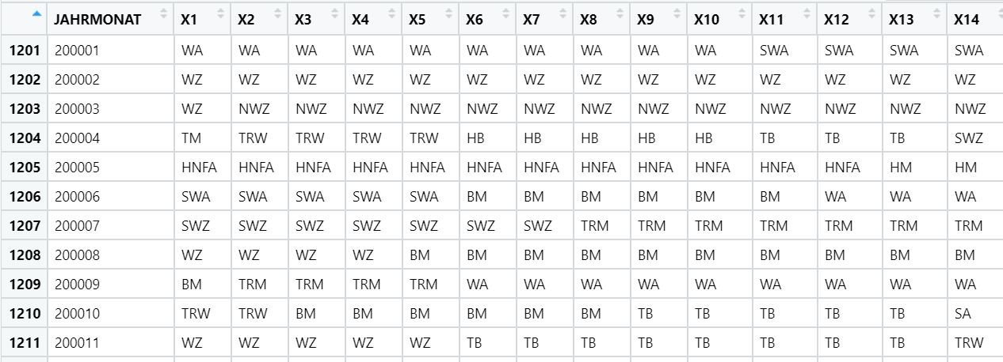
Statistisches
Praktikum
Katja Gutmair, Stella Akouete, Noah Hurmer und Anne Gritto
Auszug aus dem GWL Datensatz
Zwischenpräsentation am 21.12.2020
45

Slide 46
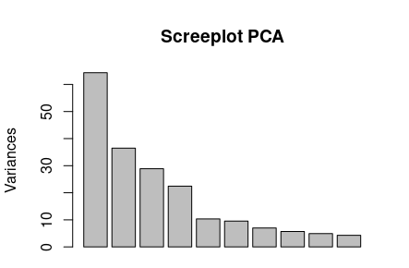
Statistisches
Praktikum
Katja Gutmair, Stella Akouete, Noah Hurmer und Anne Gritto
Zwischenpräsentation am 21.12.2020
46

Slide 47
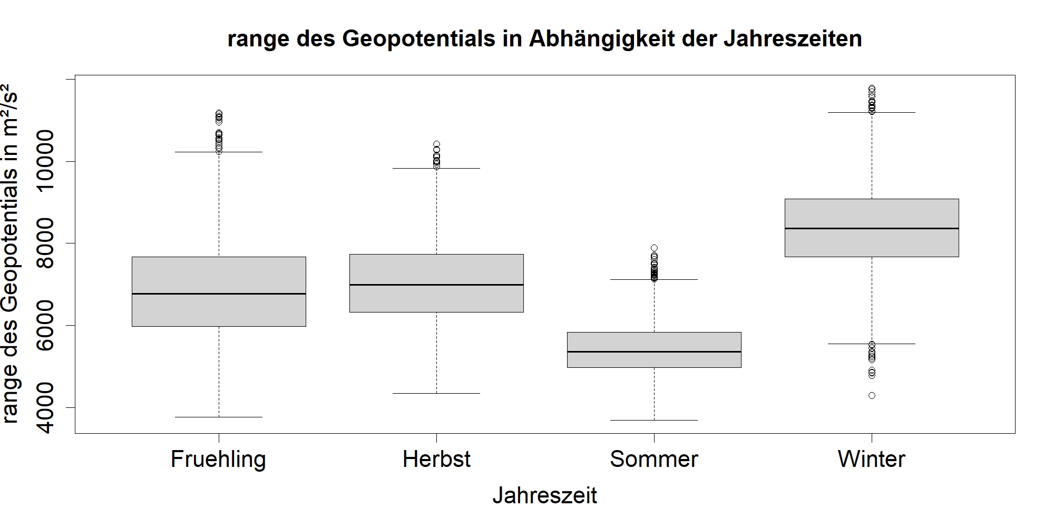
Statistisches
Praktikum
Katja Gutmair, Stella Akouete, Noah Hurmer und Anne Gritto
Probleme und Ansätze IV
Zwischenpräsentation am 21.12.2020
47

Slide 48
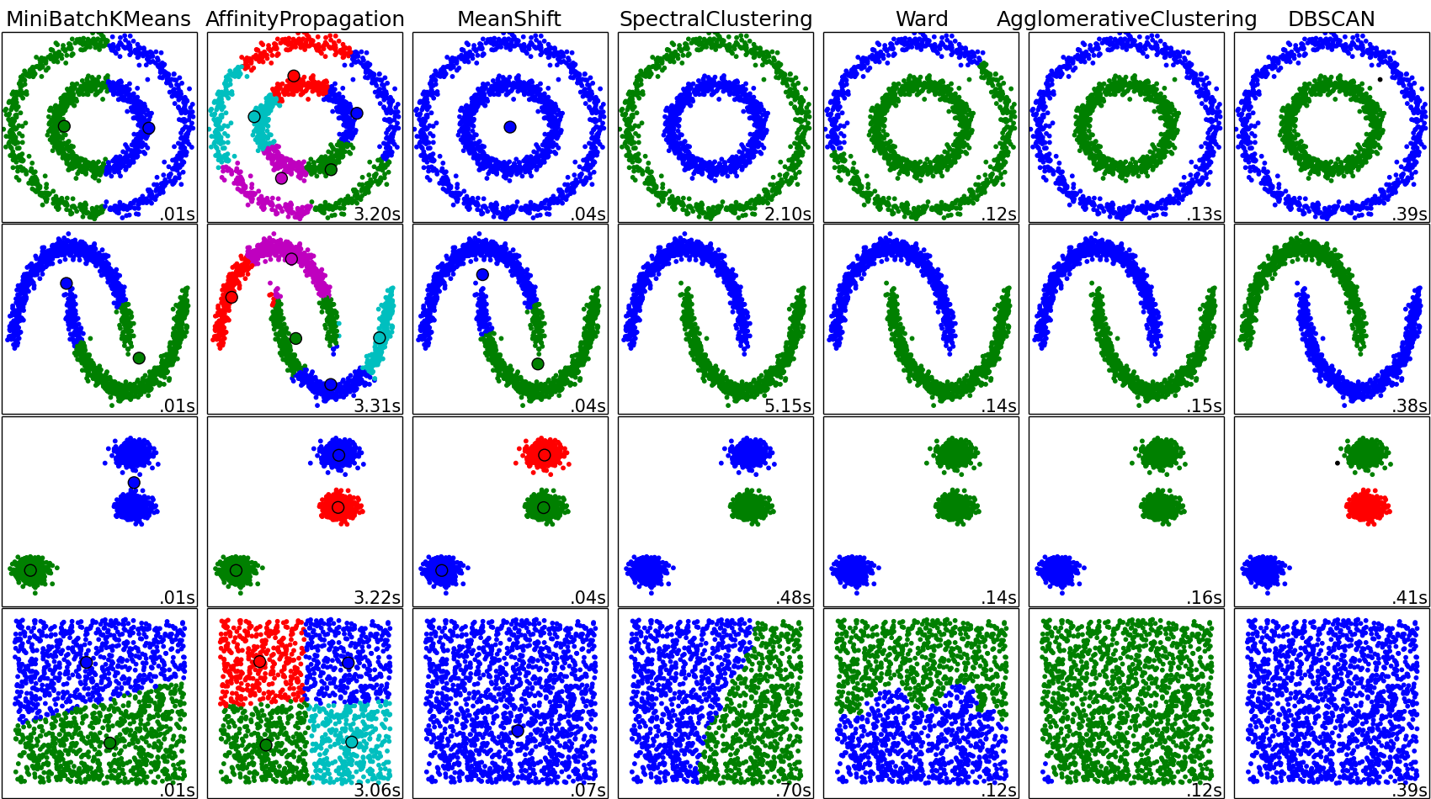
Statistisches
Praktikum
Katja Gutmair, Stella Akouete, Noah Hurmer und Anne Gritto
https://scikit-learn.org/0.15/auto_examples/cluster/plot_cluster_comparison.html, 20.12.2020 01:30
Zwischenpräsentation am 21.12.2020
48

Slide 49
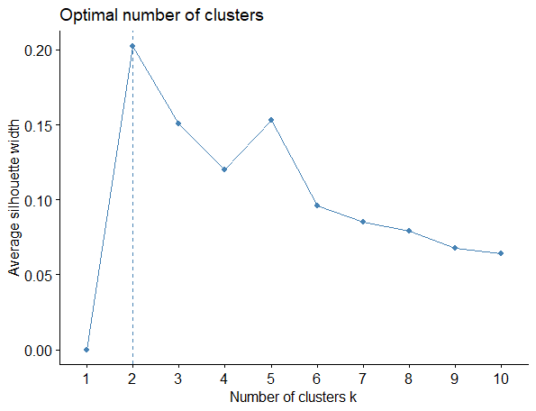
Statistisches
Praktikum
Katja Gutmair, Stella Akouete, Noah Hurmer und Anne Gritto
CLARA
Zwischenpräsentation am 21.12.2020
49

Slide 50
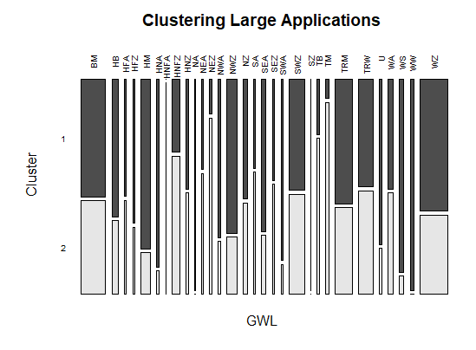
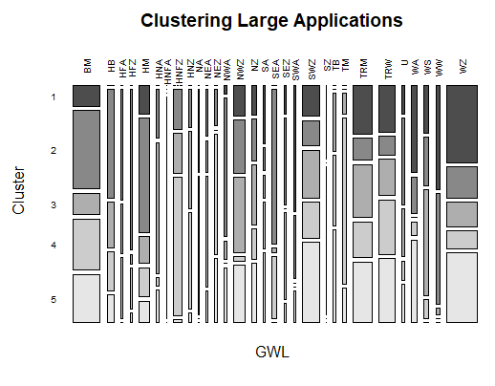
Statistisches
Praktikum
Katja Gutmair, Stella Akouete, Noah Hurmer und Anne Gritto
CLARA
Zwischenpräsentation am 21.12.2020
50

Slide 51
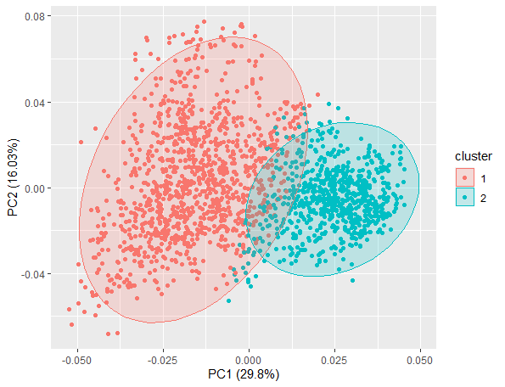
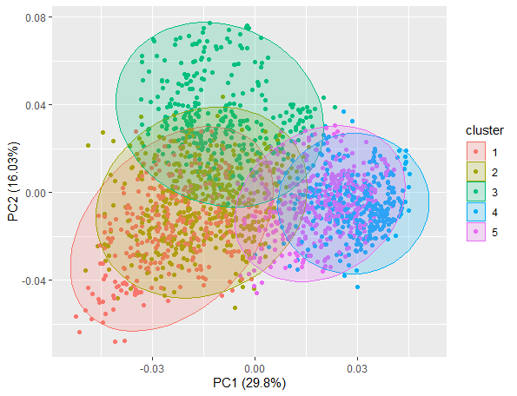
Statistisches
Praktikum
Katja Gutmair, Stella Akouete, Noah Hurmer und Anne Gritto
CLARA
Zwischenpräsentation am 21.12.2020
51

Slide 52
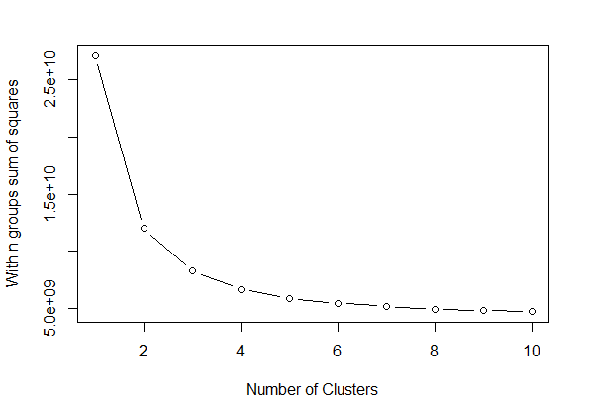
Statistisches
Praktikum
Katja Gutmair, Stella Akouete, Noah Hurmer und Anne Gritto
Mahalanobis mit k-means
Zwischenpräsentation am 21.12.2020
52

Slide 53
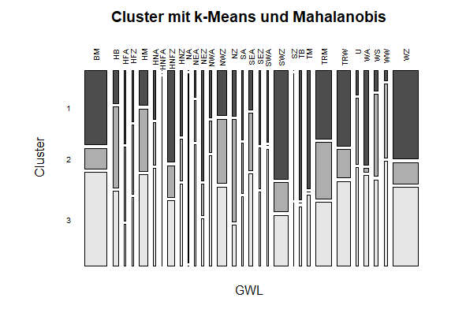
Statistisches
Praktikum
Katja Gutmair, Stella Akouete, Noah Hurmer und Anne Gritto
Mahalanobis mit k-means
Zwischenpräsentation am 21.12.2020
53

Slide 54
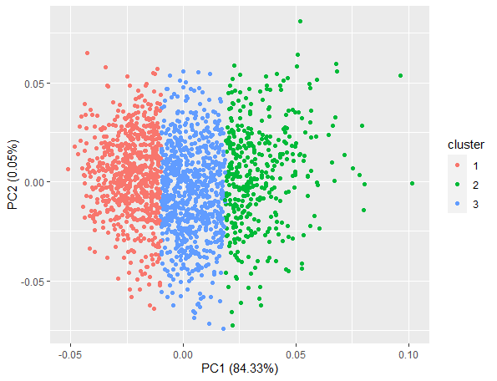
Statistisches
Praktikum
Katja Gutmair, Stella Akouete, Noah Hurmer und Anne Gritto
Mahalanobis mit k-means
Zwischenpräsentation am 21.12.2020
54

